Slide 1
108-1 數位系統設計 期末專題 提案報告
使用VHDL實現DES加密模組
學生: 0551076 黃泰源
授課教師: 林壽煦 教授

Slide 2
目的
使用VHDL實現DES加密模組，使用ModelSim軟體模擬後，燒入至FPGA開發板呈現。

Slide 3

DES加密介紹
資料加密標準（英語：Data Encryption Standard，縮寫為 DES）是一種對稱式加密演算法。
為了提供實用所需的安全性，可以使用DES的衍生演算法3DES來進行加密。
K
Y = E[K,X]
K
X = D[K,Y]
Plain
Text
X
Encryption
Algorithm
(e.g. DES)
Cypher
Text
Decryption
Algorithm
(e.g. DES)
Plain
Text

Slide 4
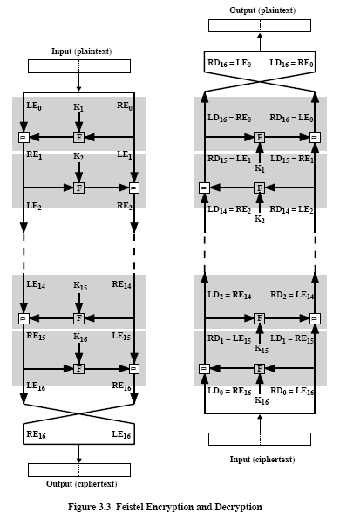
Encryption
LE₁₆ = RE₁₅
RE₁₆ = LE₁₅ x F(RE₁₅, K₁₆)
Decryption
LD₁ = RD₀ = LE₁₆ = RE₁₅
RD₁ = LD₀ x F(RD₀, K₁₆)
= RE₁₆ x F(RE₁₅, K₁₆)
= [LE₁₅ x F(RE₁₅, K₁₆)] x F(RE₁₅, K₁₆)

Slide 5
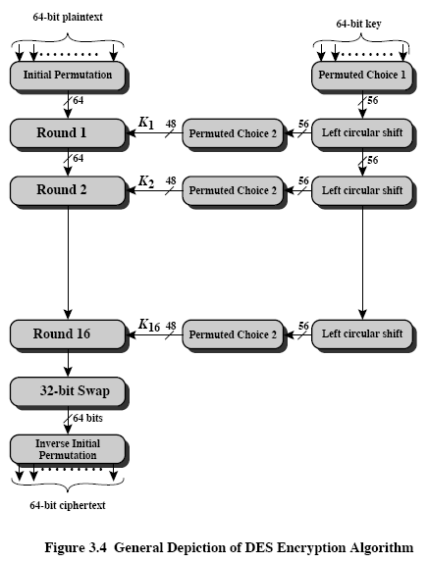

Slide 6
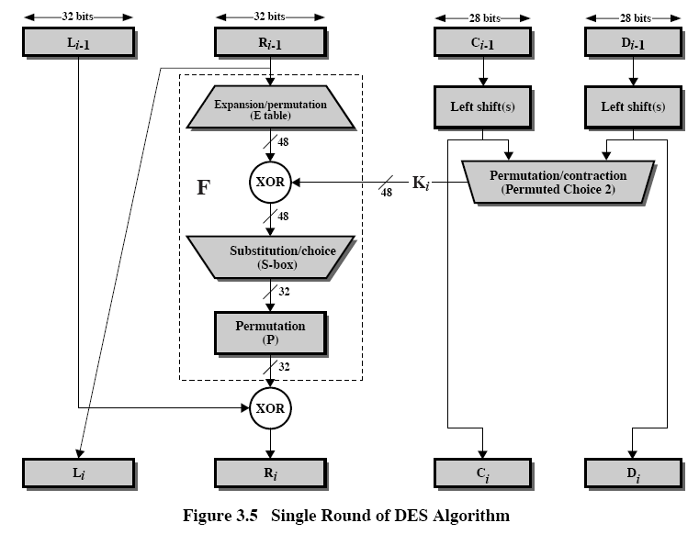

Slide 7
實作的呈現方式(1/2)
以指撥開關與按鈕作為輸入方式，並以 2x16 LCD螢幕顯示。
四個按鈕開關功能分別為: 輸入、刪除、清除、確認。
八個指撥開關作為字元(ASCII)輸入的方式。

Slide 8
實作的呈現方式(2/2)
PlainText:
DemoText
Cypher:8.e¸ÓN+b
Key:Cypherke
Key:
Cypherke
Decryption:
DemoText

Slide 9
系統架構
指撥開關
與按鈕輸入
狀態機
DES
加密模組
LCD
控制模組
PlainText:
DemoText

Slide 10
參考資料
[1] DE2-70 User Mannual
[2] CRYPTOGRAPHY AND NETWORK SECURITY PRINCIPLES AND PRACTICE - William Stallings

